Slide 1


GRADUAÇÃO

Slide 2

TDS
Responsive Web Development
Prof. Alexandre Carlos
profalexandre.jesus@fiap.com.br
Prof. Luís Carlos
lsilva@fiap.com.br

Slide 3



Manipulação de Array
Para darmos procedimento e aumentar as possibilidades de uso do nosso código, vamos entender melhor como manipular arrays. Um array nada mais é que uma variável onde é possível armazenar vários valores, isso nos possibilita trabalhar com grandes quantidades de informações de um determinado tipo de forma mais simples, leve e performática.
Obs. Imagine se fossem dezenas ou centenas de valores....
Usando variáveis simples para armazenar valores do mesmo tipo.
Usando array para armazenar valores do mesmo tipo.
Notes:
Boa tarde!
Hoje nós vamos participar de uma dinâmica baseada em 2 temas.

Slide 4
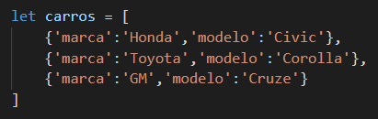
Manipulação de Array
Neste array podemos guardar qualquer tipo de elemento, desde uma simples string, outros arrays ou até objetos.
Array de strings.
Array de arrays.
Array de objetos.
Notes:
Boa tarde!
Hoje nós vamos participar de uma dinâmica baseada em 2 temas.

Slide 5


Manipulação de Array PUSH( )
Para inserirmos um novo elemento a nosso array, podemos inserir alocar na próxima posição, ou pedirmos para que ele faça isso por nós utilizando o método push().
Adicionando uma nova posição ao array
Ultilizando o método push( ).
Notes:
Boa tarde!
Hoje nós vamos participar de uma dinâmica baseada em 2 temas.

Slide 6


Manipulação de Array SORT( ) e POP( )
Podemos ordenar o conteúdo dos array, utilizando o método sort( ), perceba que agora está em ordem alfabética.
Se precisarmos remover o último elemento, podemos usar o método pop( ), ao remover o último elemento, nós podemos guarda-lo em outra variável se quisermos.
Notes:
Boa tarde!
Hoje nós vamos participar de uma dinâmica baseada em 2 temas.

Slide 7


Manipulação de Array UNSHIFT( ) e SHIFT( )
Podemos inserir um elemento na posição inicial do array com o método unshift( ).
E para remover o elemento da primeira posição usamos o método shift( ).
Notes:
Boa tarde!
Hoje nós vamos participar de uma dinâmica baseada em 2 temas.

Slide 8

Manipulação de Array SPLICE( )
Se quisermos alterar ou remover um ou mais elementos de uma posição específica do array podemos utilizar o método splice( ).
Quantidade de elementos
Novos valores
Posição inicial
Notes:
Boa tarde!
Hoje nós vamos participar de uma dinâmica baseada em 2 temas.

Slide 9

Manipulação de Array SPLICE( )
Com splice também podemos apagar um ou mais itens do array.
Perceba que como não passamos os valores para substituir ele acaba apagando apenas
Quantidade de elementos
Posição inicial
Notes:
Boa tarde!
Hoje nós vamos participar de uma dinâmica baseada em 2 temas.

Slide 10
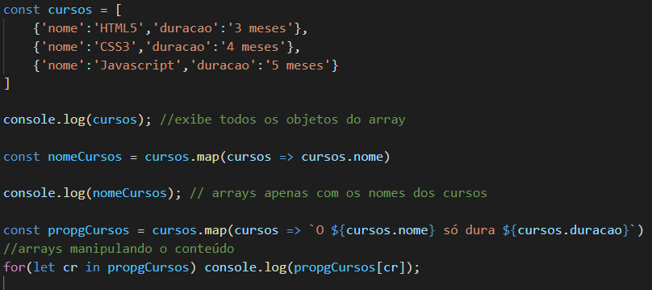
Manipulação de Array – método MAP( )
O método map permite criar um novo array a partir de um array já existente, podendo manipular seu conteúdo através de uma função de callback.
Notes:
Boa tarde!
Hoje nós vamos participar de uma dinâmica baseada em 2 temas.

Slide 11
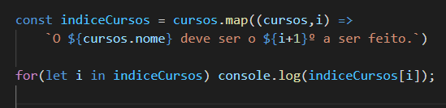
Manipulação de Array – método MAP( )
No método map, a função de call-back também pode receber um segundo parâmetro, se é a posição do elemento no array, podendo ser usado para criar uma identificação única do elemento..
Notes:
Boa tarde!
Hoje nós vamos participar de uma dinâmica baseada em 2 temas.

Slide 12
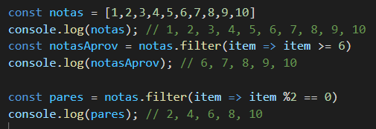
Manipulação de Array – método FILTER( )
Se precisarmos criar um novo array a partir de um primeiro, mas somente com valores específicos podemos usar o método filter, que percorre o array fazendo a validação contida na função de callback.
Notes:
Boa tarde!
Hoje nós vamos participar de uma dinâmica baseada em 2 temas.

Slide 13
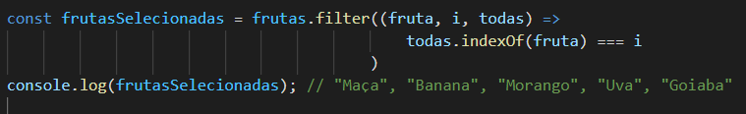
Manipulação de Array – método FILTER( )
Ainda conhecendo o filter, ele pode receber 3 valores como parâmetro: o item do array, o índice do array e o próprio array.
Aqui estamos percorrendo o array, e pegando apenas a primeira fruta de cada tipo.
índice
Item verificado
Array percorrido
Notes:
Boa tarde!
Hoje nós vamos participar de uma dinâmica baseada em 2 temas.

Slide 14
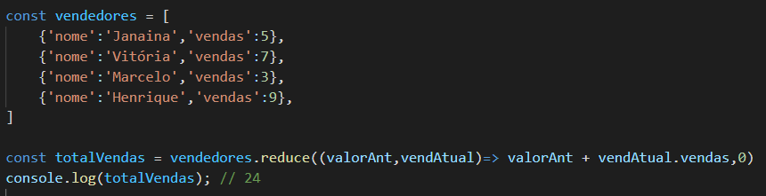
Manipulação de Array – método REDUCE( )
O método reduce executa uma função de call-back para cada interação da passagem pelo array retornando um único valor. Na função de callback ele espera receber até 4 parâmetros: valor Anterior ou acumulador, valor atual, índice e o array percorrido. No exemplo abaixo só estaremos usando os dois primeiros. Devemos também passar o valor inicial.
Valor acumulado
Elemento atual
Valor inicial
Notes:
Boa tarde!
Hoje nós vamos participar de uma dinâmica baseada em 2 temas.

Slide 15
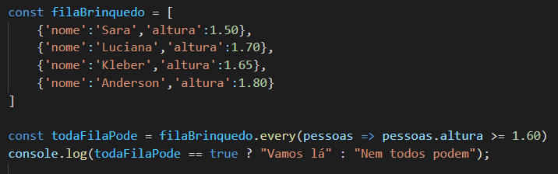
Manipulação de Array – método EVERY( )
O método every testa se todos os elementos do array passam pelo teste implementado pela função fornecida, retornando assim um valor boleano.
Notes:
Boa tarde!
Hoje nós vamos participar de uma dinâmica baseada em 2 temas.

Slide 16
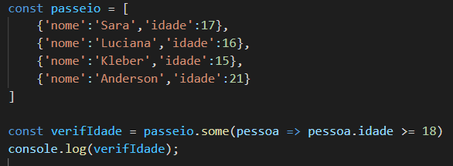
Manipulação de Array – método SOME( )
O método some testa se ao menos um dos elementos do array passa no teste lógico, retornando um boleano.
Notes:
Boa tarde!
Hoje nós vamos participar de uma dinâmica baseada em 2 temas.

Slide 17
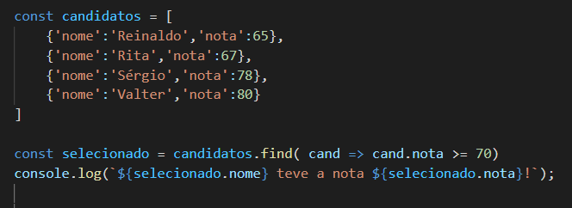
Manipulação de Array – método FIND( )
O método find retorna o primeiro elemento do array que atender ao teste imposto pela função callback.
Notes:
Boa tarde!
Hoje nós vamos participar de uma dinâmica baseada em 2 temas.

Slide 18
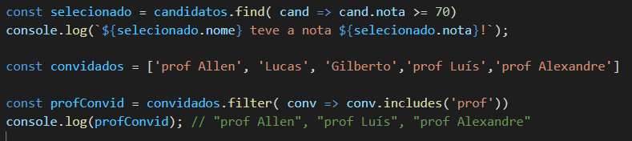
Manipulação de Array – método INCLUDES( )
O método includes verifica se um array contém ou não um determinado elemento e retorna um boleano.
Repare que neste exemplo usamos o includes em uma string, que é um array de caracteres.
Notes:
Boa tarde!
Hoje nós vamos participar de uma dinâmica baseada em 2 temas.

Slide 19


Duvidas

Slide 20
Copyright © 2015 - 2021 Prof. Luís Carlos S. Silva
Prof. Alexandre Carlos de Jesus
Todos direitos reservados. Reprodução ou divulgação total ou parcial deste documento é expressamente proíbido sem o consentimento formal, por escrito, do Professor (autor).

